Slide 1

신규 캐릭터 기획

Slide 2
1
기존 유니크 영웅 풀 분석
 | 태3 탱커 | 태3 전사 | 태3 원거리 | 태3 지원가 | 태2 탱커 | 태2 전사 | 태2 원거리 | 태2 지원가 | 합
화 속성 | 0 | 3 | 0 | 1 | 1 | 1 | 3 | 0 | 9
수 속성 | 1 | 0 | 2 | 1 | 0 | 1 | 3 | 1 | 9
지 속성 | 0 | 2 | 2 | 0 | 1 | 1 | 2 | 1 | 9
무 속성 | 0 | 2 | 1 | 1 | 1 | 2 | 1 | 1 | 9
암 속성 | 1 | 2 | 1 | 1 | 0 | 2 | 1 | 1 | 9
광 속성 | 1 | 2 | 0 | 1 | 0 | 2 | 2 | 1 | 9
합 | 3 | 11 | 6 | 5 | 3 | 9 | 12 | 5 | 54
태생 2성은 속성, 포지션 별로 어느정도 균형이 맞지만
아직 태생 3성은 균형이 맞지 않는 상태
특히 화 속성과 지 속성이 포지션 불균형이 심함

Slide 3
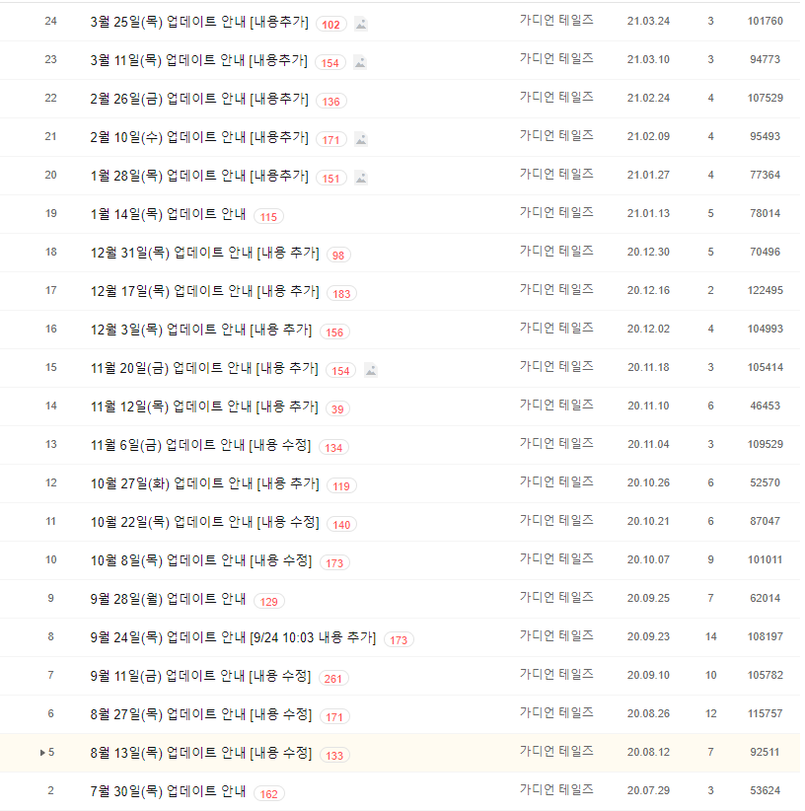
2
업데이트 순서 분석
업데이트 순서
화 속성 | 전사
무 속성 | 원거리
수 속성 | 원거리
암 속성 | 탱커
지 속성 | 전사
화 속성 | 지원가
광 속성 | 탱커
수 속성 | 원거리
암 속성 | 전사
지 속성 | 전사
광 속성 | 지원가
화 속성 | 전사
무 속성 | 원거리
수 속성 | 지원가
암 속성 | 지원가
신규 태생 3성 캐릭터의 출시 속성 패턴 분석

Slide 4

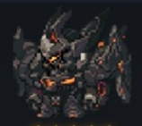

3
기존 탱커 군 분석
딜탱
반사탱
힐탱
태생 3성 탱커 중 퓨어 탱커 포지션은 X
퓨어 탱커가 출시 된다면, 콜로세움 방어덱에서 기용이 많이 될 것으로 예상

Slide 5

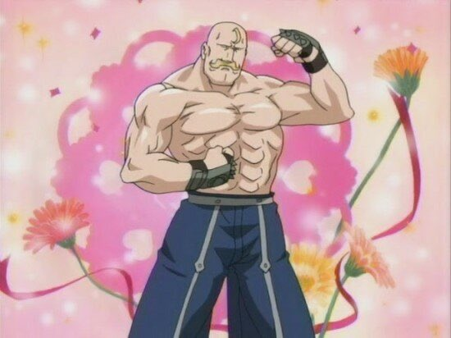
4
신규 캐릭터 외형 모티브
육체적으로 강력해 보이는 외모
과하다 싶을 수준의 근육질

Slide 6
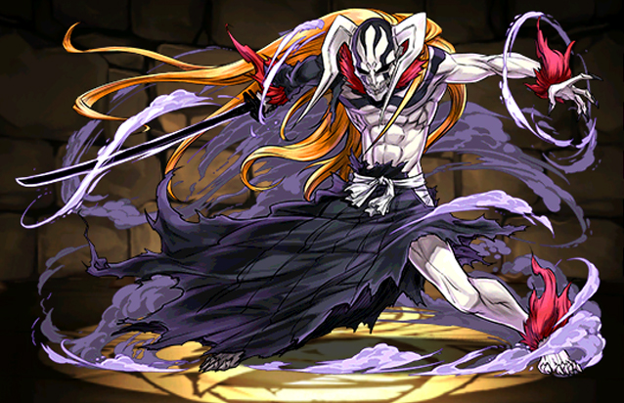
5
신규 캐릭터 성격 모티브
자신의 동료를 지키기 위해
무모할 정도로 모든 것을 포기 할 수 있는 성격 차용

Slide 7


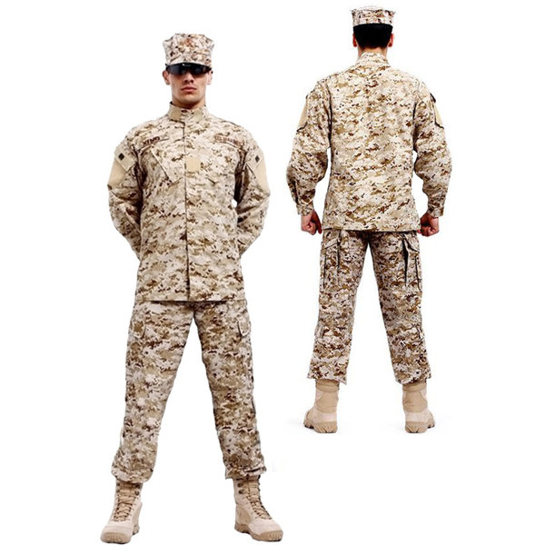
6
신규 캐릭터 외형
무기
날카로운 징이 달린
너클의 형태
상체
과도하게 느껴질 만큼
큰 근육이 포인트
하체
몸에 딱 떨어지는
군복 하의와 전투화

Slide 8
7
신규 캐릭터 스토리
태어나자마자 버려져 전쟁터에서 자란 그는 전장이 집이었고, 동료들이 가족이었다.
하지만 가혹한 전장에서 살아남는 동료들은 극소수였고, 그 극소수의 동료들 마저 반복되는 전장 속에서 죽어갔다.
이러한 상황에 정신적으로 지쳐버린 그는
“나도 이제 제발 동료 곁으로 가고 싶어＂라고 할 때 적군이 사용한 폭격에 휘말리게 되었고, 눈을 감았다 떴을 때
그는 광기의 사막에 있었다.

Slide 9
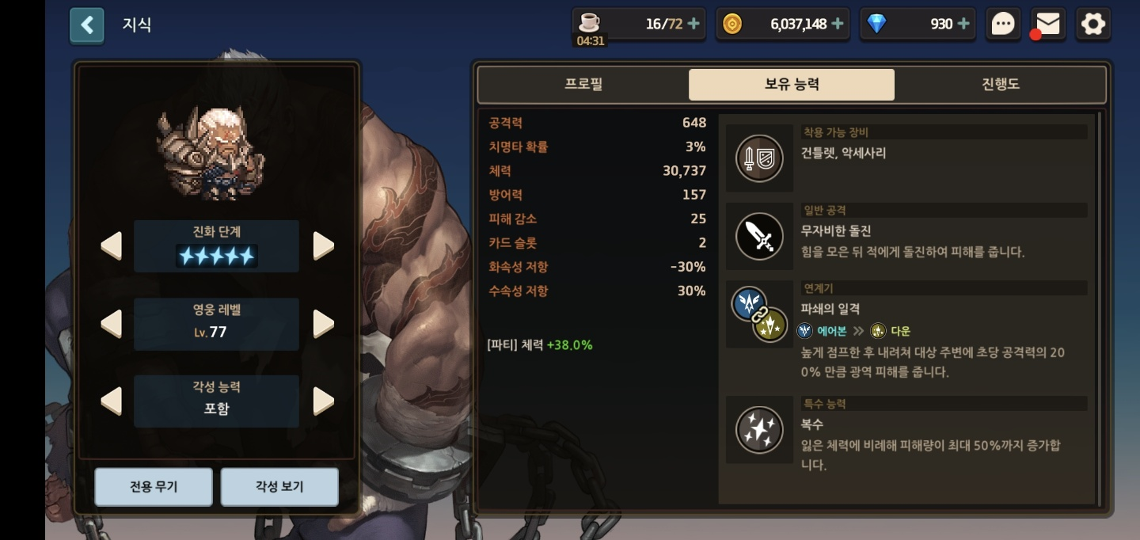
8
신규 캐릭터 보유 능력
프로필
보유 능력
진행도
공격력
치명타 확률
체력
방어력
피해 감소
카드 슬롯
화속성 저항
수속성 저항
643
3%
32,815
532
20
2
-30%
30%
착용 가능 장비
건틀렛, 악세사리
일반 공격
용병술
기본 공격 : 가까운 적에게 빠르게 돌진하여 공격합니다.
전투의 함성 : 큰 소리를 내어 주변의 적을 도발하고 적의 방어력을 3초간 20% 감소 시킵니다.
연계기
라이징 드래곤
적을 강한 힘으로 공중에 띄운 후 땅으로 내려 찍으며
주변의 적에게 강인함의 n% 만큼 피해를 줍니다
[파티] 방어력 + 45.0%
특수 능력
유대감
살아있는 팀원의 수에 비례해 방어력이 최대 50%까지 증가 합니다.

Slide 10
9
신규 캐릭터 공격 모션

Slide 11
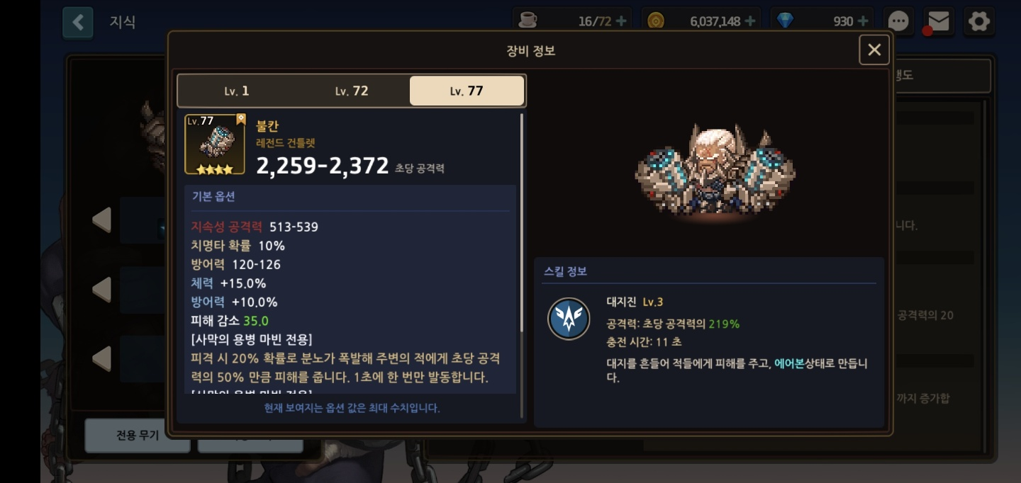


10
신규 캐릭터 전용 무기
Lv. 1
Lv. 72
Lv. 77
베오울프
에픽 건틀렛
9,999-9,999 초당 공격력
기본 옵션
지속성 공격력
999-999
치명타 확률
99%
방어력
999-999
스킬 정보
체력
+99.9%
방어력
+99.9%
Aaa Lv.9
피해 감소
99.9
공격력: 초당 강인함의 999%
[이세계 용병 슬로스 전용]
충전 시간: n초
ㅁㅁㅁㅁㅁㅁㅁㅁㅁㅁㅁㅁㅁㅁㅁㅁㅁㅁㅁㅁㅁㅁㅁㅁㅁㅁㅁㅁㅁㅁㅁㅁㅁㅁㅁㅁㅁㅁㅁㅁㅁㅁㅁㅁㅁㅁㅁㅁㅁㅁㅁㅁㅁㅁㅁㅁㅁㅁㅁㅁ
아무튼 스킬 설명 영역, 에어본상태로 만듭니다

Slide 12
11
총평

